Slide 1
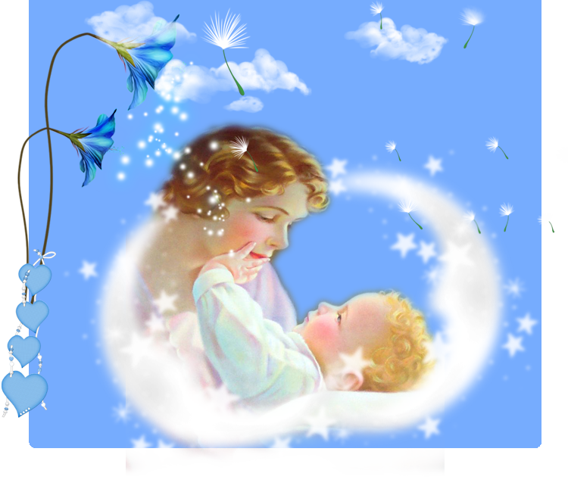
Улыбка мамы
Дню матери
презентация к празднику.
Волошина Наталья Ивановна МКОУ « Воскресенская СОШ» Калачинского района Омской области

Slide 2
Цель
Формирование активной гражданской позиции у учащихся
Воспитание уважительного отношения к старшему поколению.
Способствовать преемственности в семейном воспитании.

Slide 3
Задачи
Воспитать уважительное отношение к мамам
Создать теплый нравственный климат между матерями и детьми
Расширить знания школьников о празднования « Дня Матери» в России.

Slide 4
За день рожденья ребенок спросил у бога;
- Я не знаю , что я должен делать в этом мире.
Я подарю тебе ангела..
Который будет всегда рядом с тобой

Slide 5
-Но я не понимаю его язык.
Ангел будет учить тебя своему языку.
Он будет охранять тебя от всех бед

Slide 6
Мама
А как зовут моего ангела?
НЕВАЖНО КАК ЗОВУТ…
ТЫ БУДЕШЬ называть его……МАМА

Slide 7
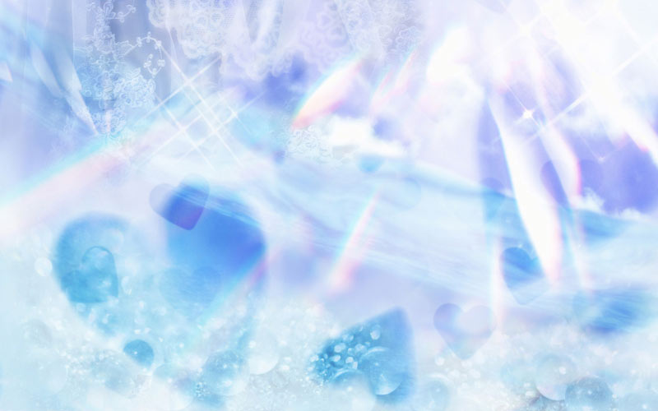
Все для тебя МАМА

Slide 8
Дополни
пословицы

Slide 9
« Улыбнемся мамочка»
1. Без матери дети-………
2. Сердце матери греет-………….
3. При солнышке тепло-…………..
4. Без матушки родной и цветы-…………..
5. Нет лучше дружка, чем………………..
6.На свете все найдешь, кроме………….
7. Родная земля-……., чужая сторона………….
8.Кто мать и отца почитает, тот…………………
9.Родных много, а…………….
10.Сердце матери лучше -…………………..
11. Слепой щенок и тот к ……………..
12.И добра мачеха , а ………….

Slide 10
улыбка мамы
13.Птица рада весне,…………
14. Материнская забота в огне …………….
15. Матушкин гнев в огне …………….
16.Природа мать – начало…………….
17. Материнское сердце в детках……………..
18.Матери все дети равны-……………..
19. Достаток-…….., убожество………….
20. Свеча неугасимая-……………….

Slide 11
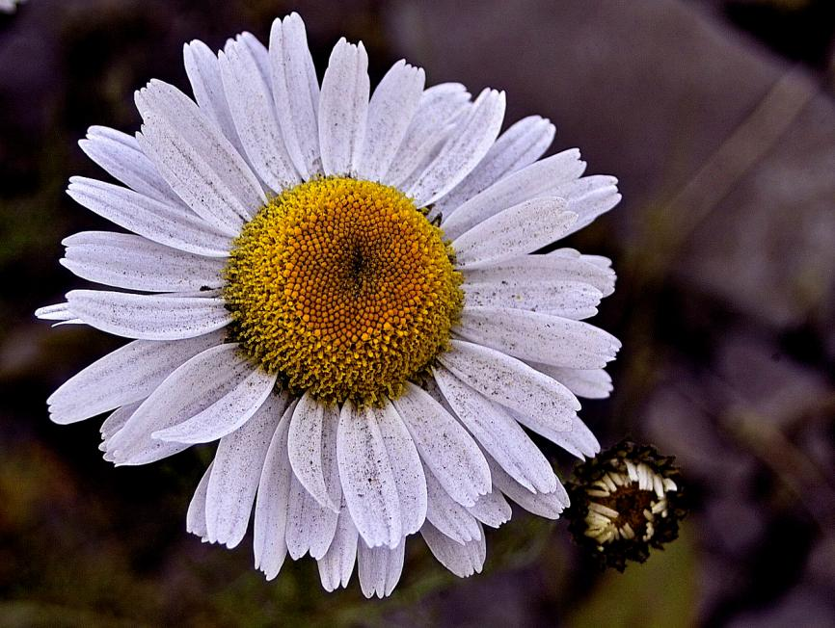
Викторина

Slide 12
1. В какой сказке говорят о коварстве красивой женщины, об устранении еще более красивой соперницы, о тяжких последствиях этих действий?

Slide 13
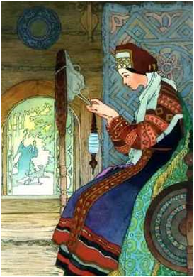
«Сказка о мертвой царевне и о семи богатырях»

Slide 14
2. В какой сказке личность, во всех отношениях серая, осуществляет коварный план убийства двух лиц, одно из которых было в красном головном уборе?

Slide 15
«Красная Шапочка»

Slide 16
3. В какой сказке проявляются все чувства матери при потере своих семерых детей?

Slide 17
«Волк и семеро козлят»

Slide 18
4. В какой сказке говорится о женщине, хотевшей стать владычицей всего мира, но в конце концов оставшейся ни с чем?

Slide 19
«Сказка о рыбаке и рыбке»

Slide 20
5. Из какого рассказа следующие слова:
С чего начинается Родина?
Я задаю себе вопрос и сам отвечаю на него ;
Родина для каждого из нас начинается с мамы.

Slide 21
Ю. Яковлев « Мама».

Slide 22
6. Из какого рассказа слова
А третий к матери подбежал , взял у неё вёдра тяжелые и потащил их.

Slide 23
Игра
«Узнай цветок»

Slide 24
1. Этот цветок похож на перевернутый головной убор. Именуют его «лала, лола».
Какое же настоящее название у этого цветка?

Slide 25
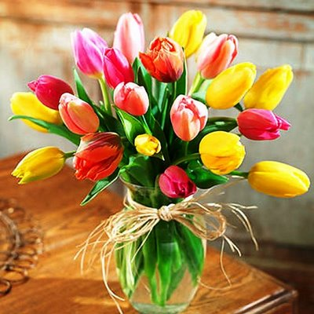

Slide 26
2. Этот цветок называется сестрой милосердия, его народное название Иван-цвет, белоголовник. Этот цветок считается национальным символом России.

Slide 28
3. В народе этот цветок называется бобыльником, переполохом, звоновой травой. По одной из причин хлеборобы не очень жалуют этот цветок.

Slide 29
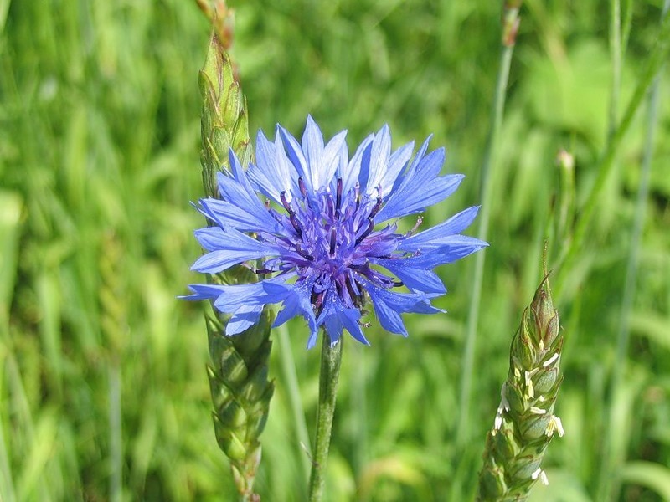

Slide 30
4. В народе этот цветок называется девичьей красой, горожанкой. А еще говорят, что природа дарит силу и яркость тем, кто не боится жизненных невзгод.

Slide 32
5. Цветок солнца – так называют его. В Россию он попал из Голландии. Долгие годы люди ходили вокруг заморского гостя, пытаясь разобраться, что это за растение.

Slide 33
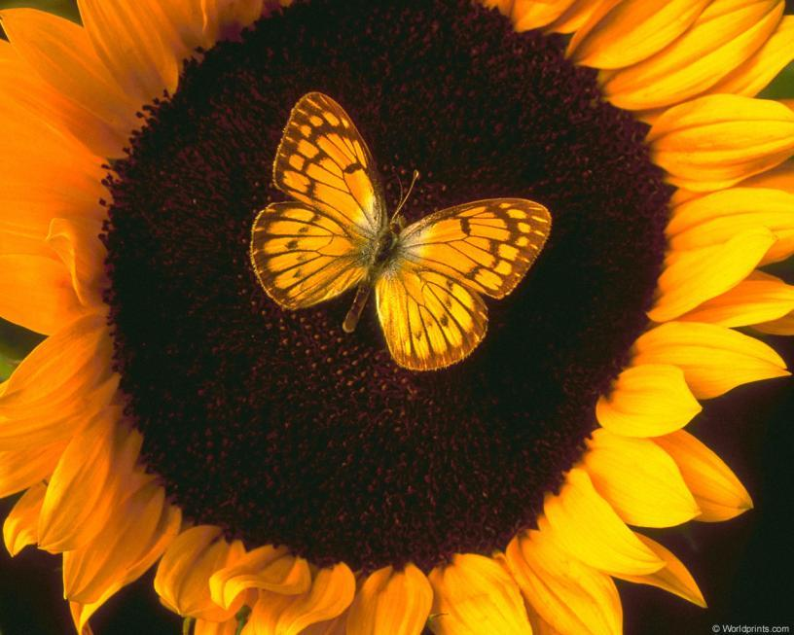

Slide 34
Мамочке
Добрая ,умная и лучезарная
В ладонях я счастья тебе подарю.
« Спасибо» за все я тебе говорю.
Мамочка , милая, нежная славная.

Slide 35
Спасибо МАМА
Сказать « спасибо» это мало.
Мы все в долгу перед тобой.
Дай бог тебе здоровье мама ,
Желаем от всей души большой.
Твое тепло, твое добро,
Всегда оно нас окружает.

Slide 36
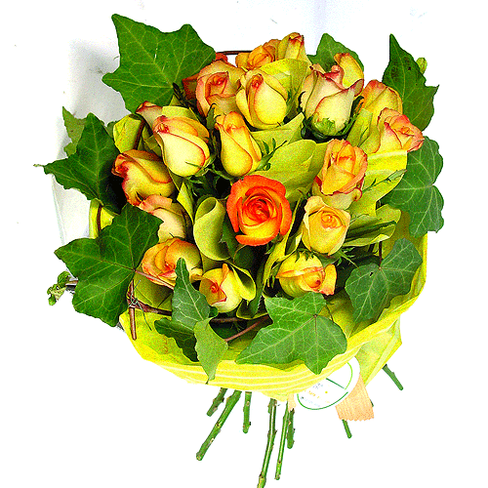

Slide 37
За солнечное безоблачное детство!
За счастье в жизни с самого рождения!
За то, что воспитательное средство
У мамы не ремень, а убеждение!
За песню колыбельную, за сказку!
За наших душ связующую нить,
За нежность материнскую и ласку,
Которые ничем не заменить!
За то, что нам сегодня солнце светит!
За все успехи завтрашнего дня!
За то, что мама -
лучшая на свете!!!
Всегда была и будет у меня!
Всегда была и будет у меня!

Slide 38
Нашим мамам
Дорогие Мамочки!
Будьте всегда красивыми и любимыми!
Пусть ваши дети дарят вам силу и счастье!
Все для тебя
мама

